Slide 1




Slide 2

INTEGRANTES DEL PROYECTO
Nicolás Cerón
Backend Lead & Project Manager
Django/DRF, integración OCR/SII, Base de Datos, Docker Coordinación y supervisión global del proyecto.
Benjamín Barraza
Frontend Developer
Panel de control, tablas, reportes, UI/UX. Docker, Consumo de API y optimización de la experiencia.
Claudio Tobar
Support & QA
Frontend (componentes, estilo, integración). Pruebas funcionales, casos de prueba, reporte de bugs, verificación de criterios de aceptación. Integración AI
Ignacio Brito
Support & QA
Frontend (componentes, estilo, integración). Pruebas funcionales, casos de prueba, reporte de bugs, verificación de criterios de aceptación. Integración API

Slide 3
DESCRIPCIÓN DEL PROYECTO

Slide 4
PROBLEMA O DOLOR
Actualmente, pequeñas y medianas Pymes enfrentan un desafío operativo en la gestión de sus Documentos Tributarios Electrónicos. La problemática central radica en la recepción de estos documentos, que llegan por múltiples canales como correos electrónicos, el portal del Servicio de Impuestos Internos (SII) y plataformas de proveedores. Esta dispersión obliga a las empresas a invertir una cantidad significativa de tiempo en procesos manuales de clasificación, validación y archivo. Dicha dependencia del manejo manual no solo es ineficiente, sino que además eleva exponencialmente el riesgo de error humano, lo que deriva en consecuencias severas como multas, observaciones del SII, duplicidad de documentos y el extravío de información tributaria esencial.

Slide 5
PROPUESTA DE SOLUCIÓN
SGIDT (Sistema de Gestión Inteligente de DTE) se presenta como una plataforma de arquitectura API-first diseñada para transformar la gestión de Documentos Tributarios Electrónicos (DTE) en las PYMEs. Su funcionalidad central es la centralización de la ingesta de DTE desde diversos orígenes incluyendo correo, el portal del SII y plataformas de proveedores para someterlos a un procesamiento inteligente. El valor esencial de SGIDT radica en su capacidad para automatizar las tareas de clasificación y validación, mitigando el error humano que actualmente genera multas y observaciones. Finalmente, la plataforma asegura el resguardo de estos documentos mediante una sincronización comprobable y automática a servicios de almacenamiento en la nube (como Dropbox o Google Drive), logrando una reducción significativa del trabajo manual, de tiempo y de los riesgos asociados a la documentación tributaria.

Slide 6
OBJETIVOS DE SGIDT

Slide 7
OBJETIVO GENERAL
OBJETIVOS ESPECÍFICOS
Diseñar e implementar una plataforma que ingeste, procese y gestione DTE de forma centralizada y controlable.
Integrar ingesta de correo; normalizar y almacenar documentos con duplicación por hash
Exponer una API REST segura (JWT) para web y móvil
Automatizar OCR, validaciones y sincronizaciones con Celery
Sincronizar con Dropbox/Google bajo reglas auditables

Slide 8
ALCANCES Y LIMITACIONES DEL PROYECTO
Alcances: El proyecto abarca la ingesta de documentos tributarios desde correo y carga manual, su normalización y clasificación con control de duplicados por hash, la exposición de una API REST segura para un panel web y una app móvil, y el procesamiento asíncrono de OCR, validaciones y sincronizaciones. Incluye integraciones con Dropbox y Google bajo políticas de carpetas por empresa, así como trazabilidad básica de procesos.
Limitaciones: Quedan fuera de alcance la conciliación contable automática, la emisión de DTE, la búsqueda semántica avanzada y los flujos de aprobación. Entre las principales limitaciones se consideran la ausencia de despliegue productivo (pendiente de Dockerización y hardening), la externalización de secretos a .env, la dependencia de la calidad de los archivos para el OCR, validaciones con SII aún acotadas, monitoreo mínimo y falta de pruebas de carga. El proyecto asume la existencia de cuentas de nube por empresa, acceso al correo con permisos adecuados y acuerdos de retención de documentos.

Slide 9
METODOLOGÍA DE TRABAJO PARA EL DESARROLLO DEL PROYECTO
Enfoque: Ciclos cortos (1-2 semanas) para entregas funcionales.
Tecnología: Backend con Django/DRF y móvil con Flutter.
Proceso: Diseño (API y diagramas) - Implementación - Integración (Dropbox/Google).
Control: Gestión con Kanban/Backlog y control de versiones riguroso.
Calidad: Pruebas rigurosas y criterios de aceptación estrictos para reducir riesgos.

Slide 10
CRONOGRAMA PARA EL DESARROLLO DEL PROYECTO
Actividad | Fase 1 |  |  |  | Fase 2 |  |  |  |  |  |  |  |  |  |  |  | Fase 3
 | S 1 | S 2 | S 3 | S 4 | S 5 | S 6 | S 7 | S 8 | S 9 | S 10 | S 11 | S 12 | S 13 | S 14 | S 15 | S 16 |  | S 17 | S 18
Definición del proyecto APT
Desarrollo inicial de SGIDT
Exposición grupal de proyecto
Identificación de fortalezas y debilidades
Desarrollo de SGIDT
2da Exposición SGIDT
Desarrollo final de SGIDT
Presentación final

Slide 11
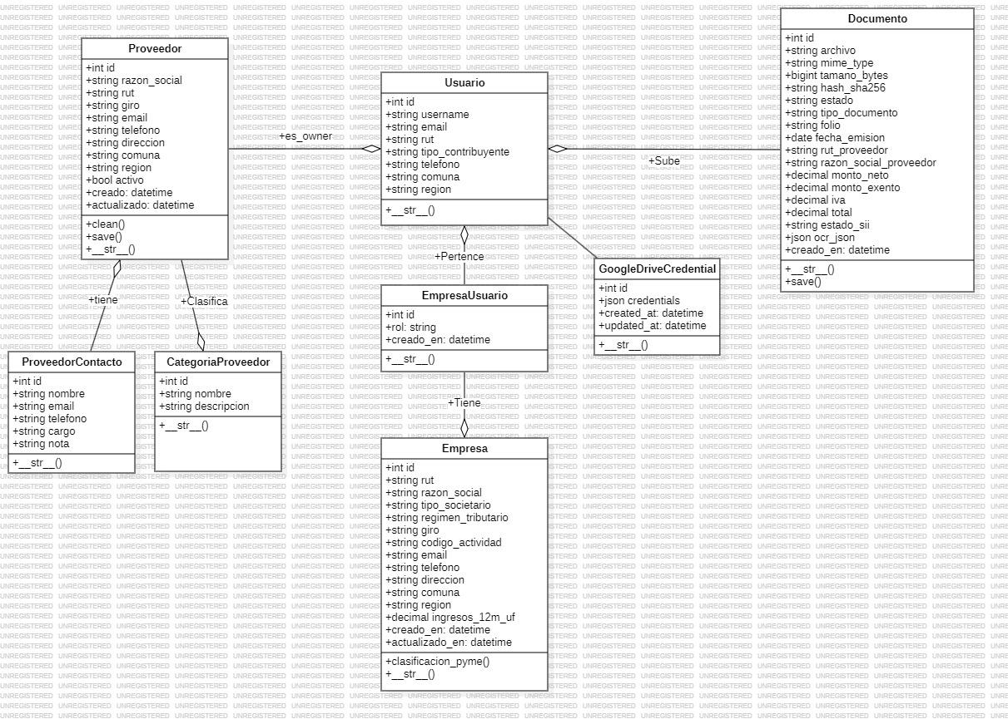
MODELO DE DATOS

Slide 12
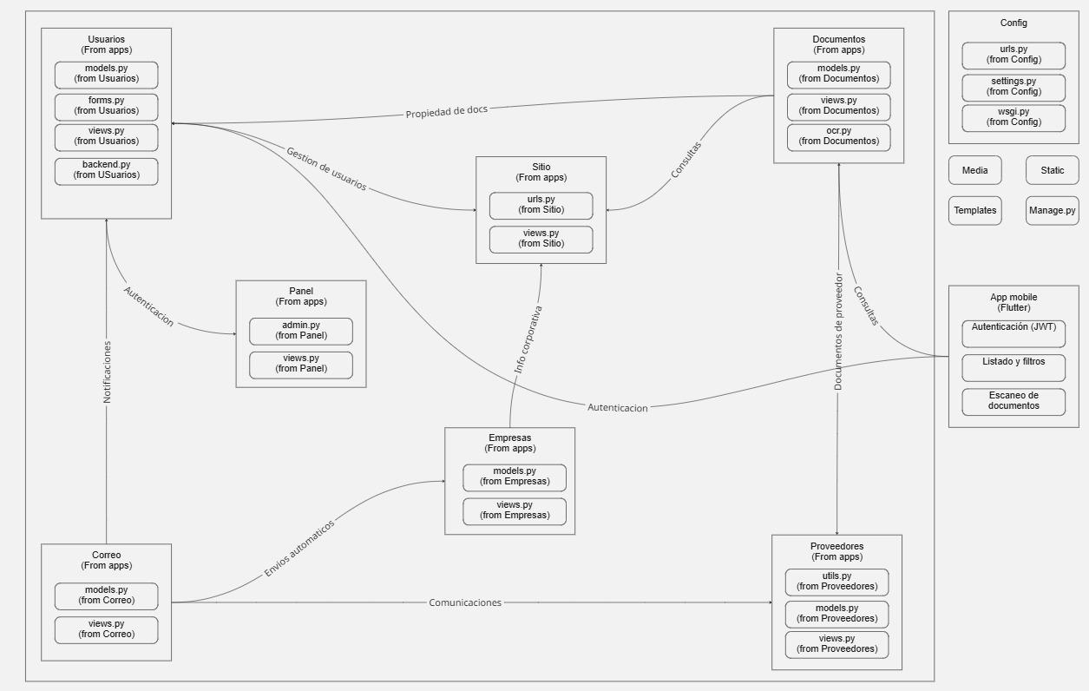
ARQUITECTURA DEL SOFTWARE

Slide 13
TECNOLOGÍAS UTILIZADAS
Frontend: HTML, CSS, JavaScript (interfaz clara e intuitiva).
Backend: Django + DRF (formulario de solicitud de desmaterialización).
Base de datos: PostgreSQL (fiabilidad y seguridad).
Procesamiento asíncrono: Celery + Redis (tareas en segundo plano).
OCR & Parsing: Tesseract, pdfminer, docTR (extracción de datos precisa).
Despliegue: Docker + Docker Compose (portabilidad y fácil instalación).
App móvil: Flutter

Slide 14
EXPOSICIÓN DEL SISTEMA

Slide 15
RESULTADOS OBTENIDOS
SGIDT funciona de forma estable. Ingresa documentos desde correo, ejecuta OCR y validaciones, evita duplicados con hash y guarda todo correctamente. La API REST con JWT es consumida sin problemas por el panel web y la app móvil. Las tareas asíncronas (Celery) y las integraciones con Dropbox/Google operan sin errores, permitiendo explorar y descargar archivos. En el entorno actual, el sistema se levanta limpio y no presenta fallas conocidas.

Slide 16
OBSTÁCULOS PRESENTADOS DURANTE EL DESARROLLO

Slide 17

PREGUNTAS DE LA COMISIÓN

